Slide 1
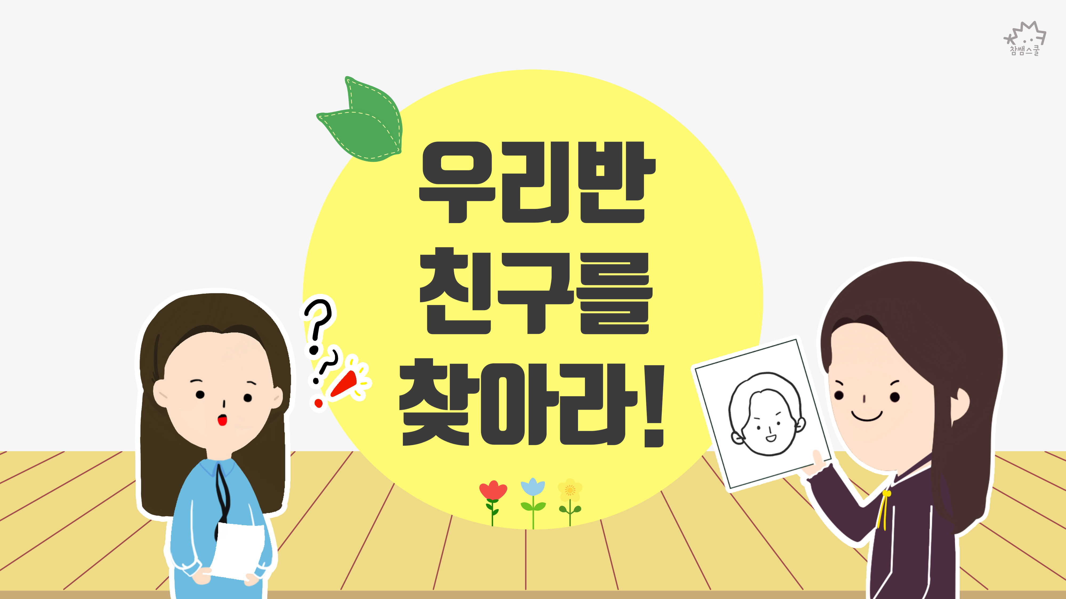

Slide 2
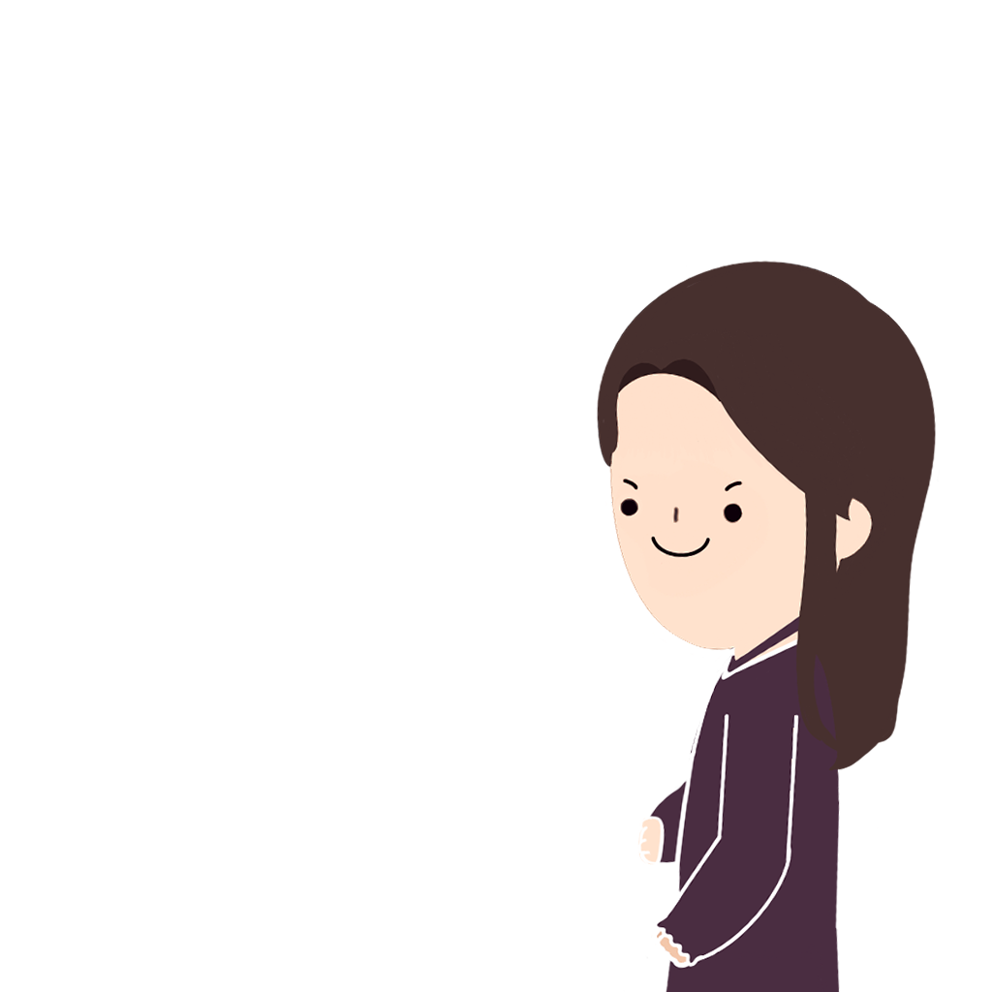
_학년 _반이 된 지 3일!
나는 우리반 친구들의
얼굴과 이름을 다 알고 있나요?
지금부터 우리반 친구들의
얼굴과 이름을 익힐 수 있는
즐거운 놀이를 해보겠습니다.

Slide 3
‘우리반 친구를 찾아라!’ 놀이 방법
1. 각자 선생님이 준비해 준 3장의 종이와 검정 색연필을 꺼내 주세요.

Slide 4
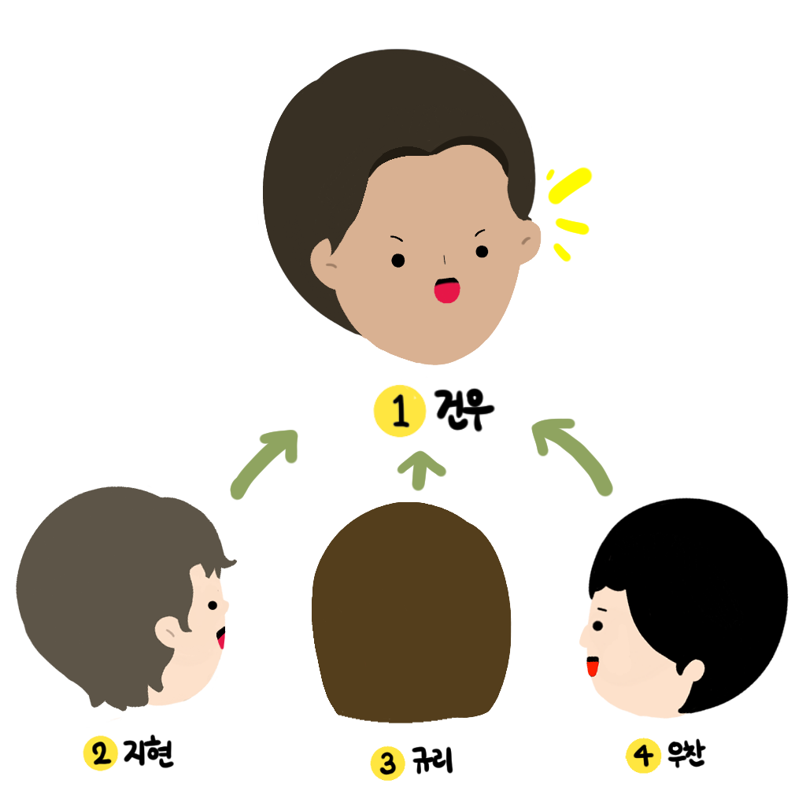
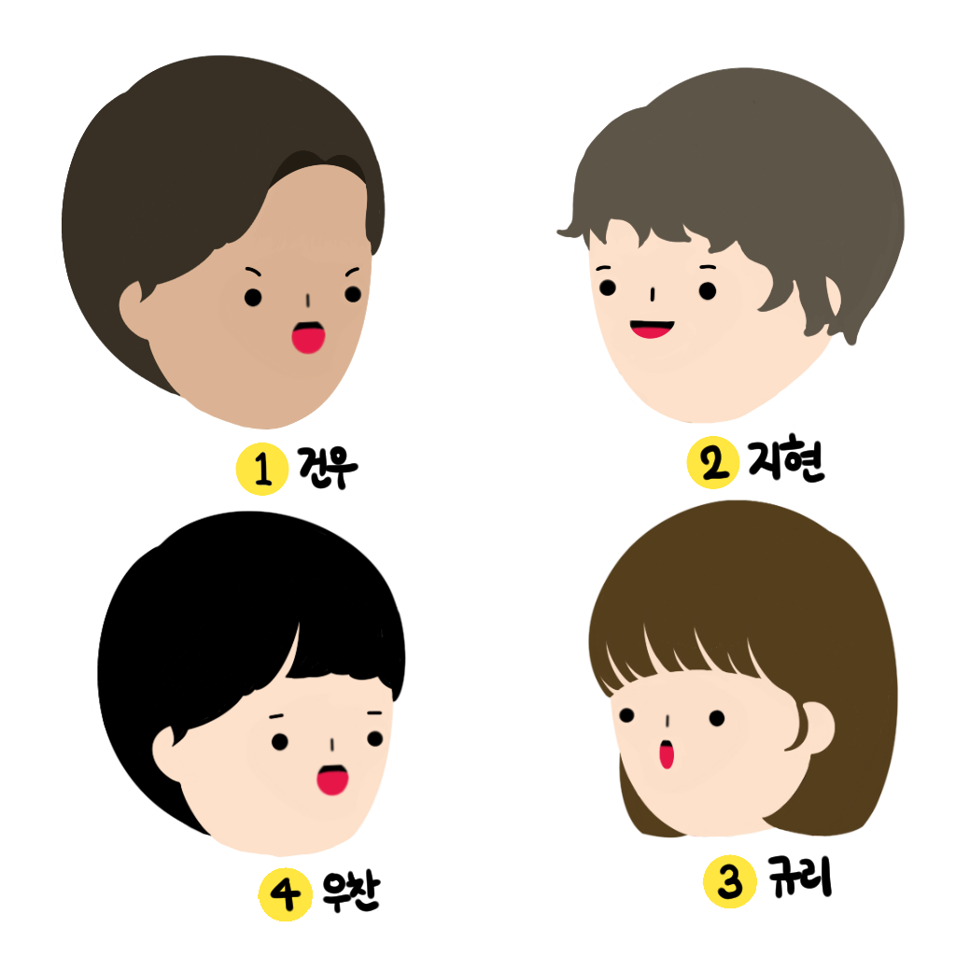
‘우리반 친구를 찾아라!’ 놀이 방법
* 친구를 비하하거나 기분 나쁘게 그리지 않도록 합니다.
2. 순서를 확인하고, 30초 동안 모둠 친구의 얼굴을 각각 그려줍니다.
Notes:
신나는 노래를 틀면 더 좋아요!
가장 비슷하게 그린 친구에게는 상이 있다고 하고, 비하하거나 기분 나쁘게 그린 친구는 선생님께 크게 혼이 나고 게임에 참여할 수 없음을 안내합니다.

Slide 5
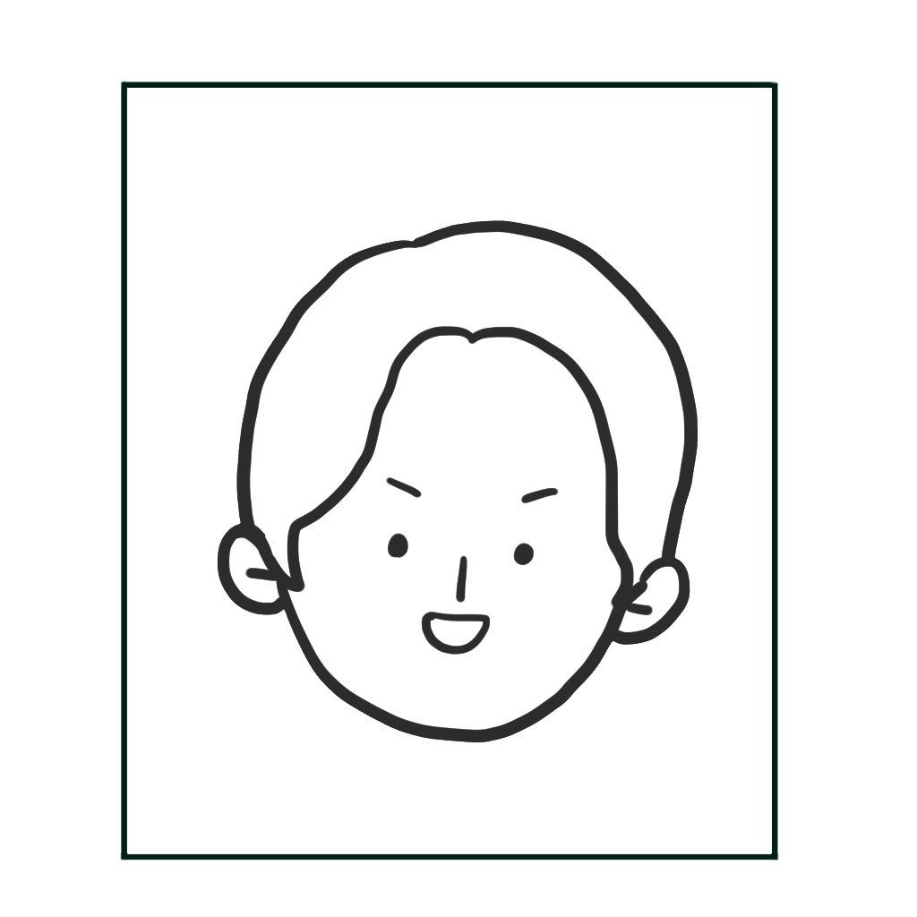
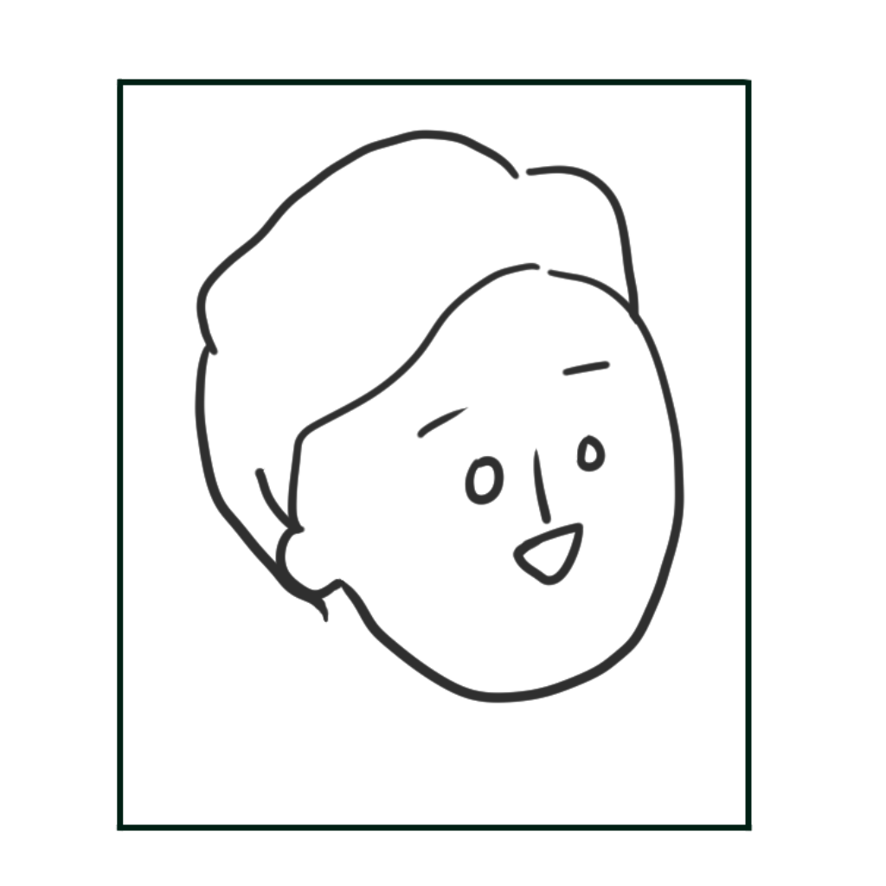
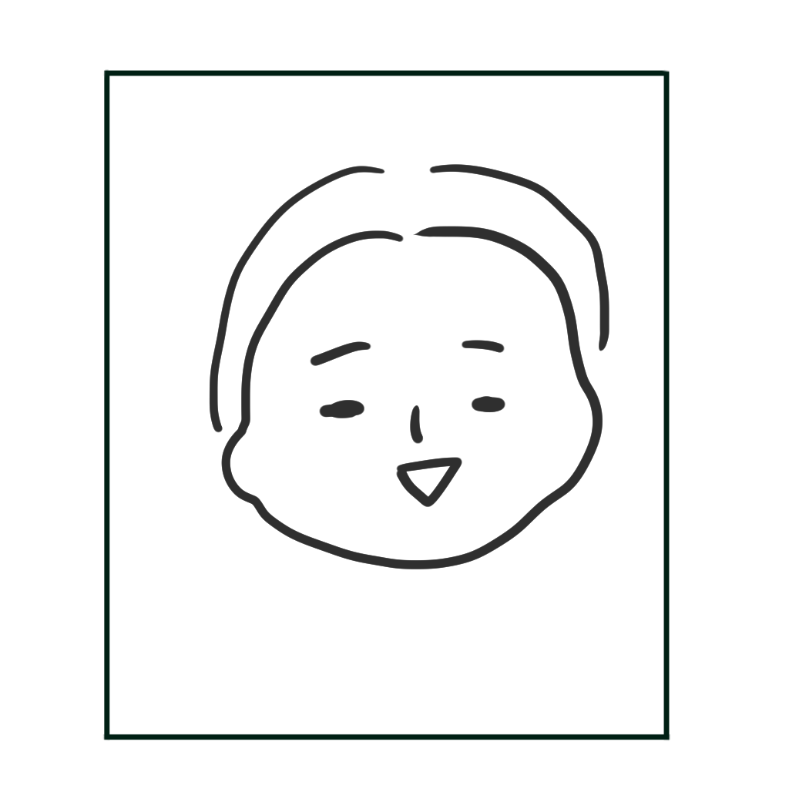
‘우리반 친구를 찾아라!’ 놀이 방법
3. 30초가 끝나면 그림 속 친구에게 그림을 줍니다.
Notes:
기쁜 마음으로 받을 수 있도록 분위기를 형성해주세요^^

Slide 6
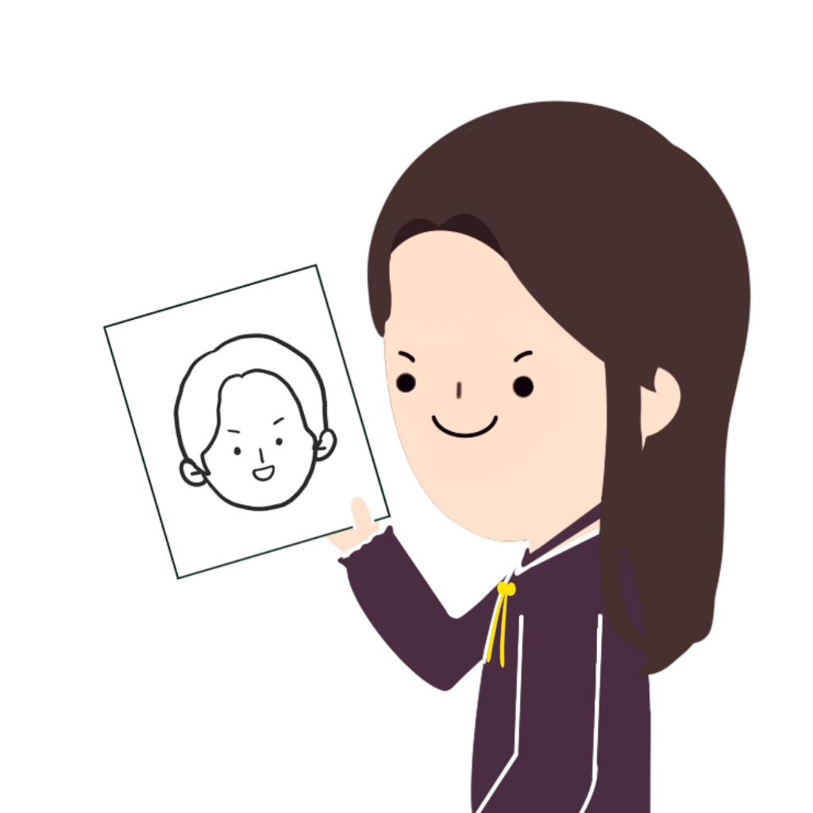
‘우리반 친구를 찾아라!’ 놀이 방법
4. 친구들이 그려준 내 얼굴 3장을 보고, 가장 마음에 드는
혹은 나와 닮은 얼굴을 골라 선생님께 제출합니다.
Notes:
나머지 그림들은 쓰레기통으로 가지 않도록 ㅠㅠ 이야기 해주세요! 학급 파일에 넣어두어도 좋아요! (추억)

Slide 7
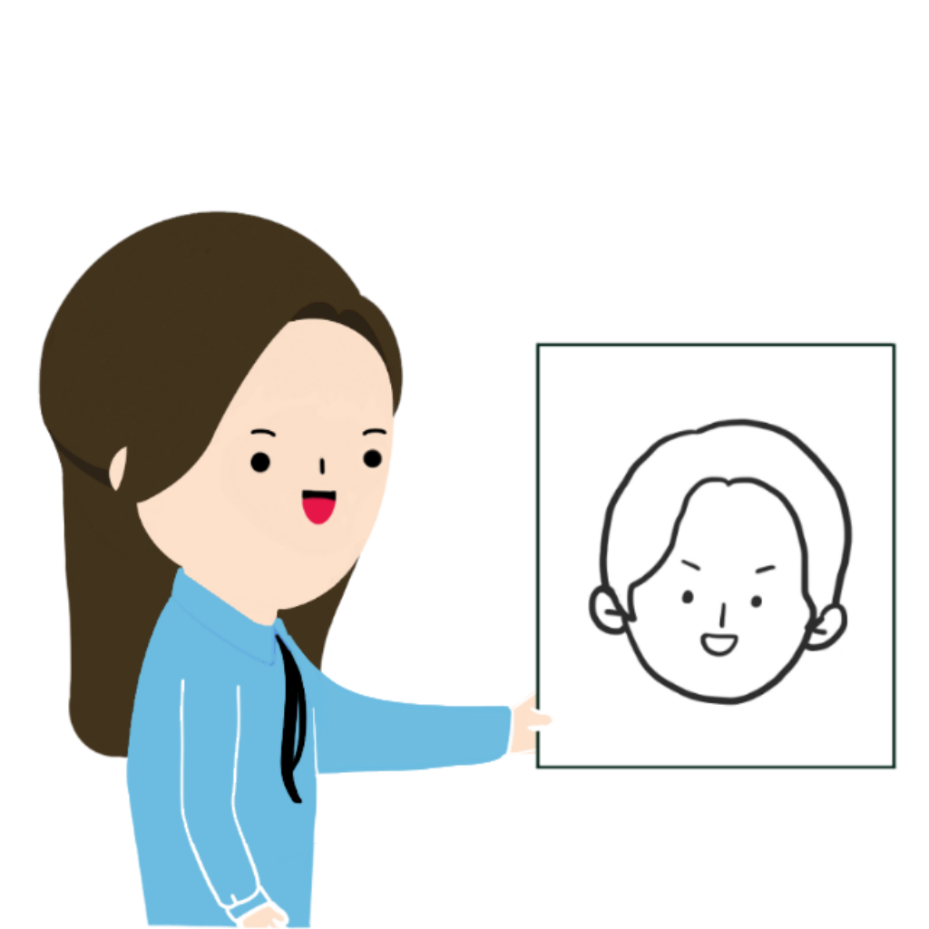
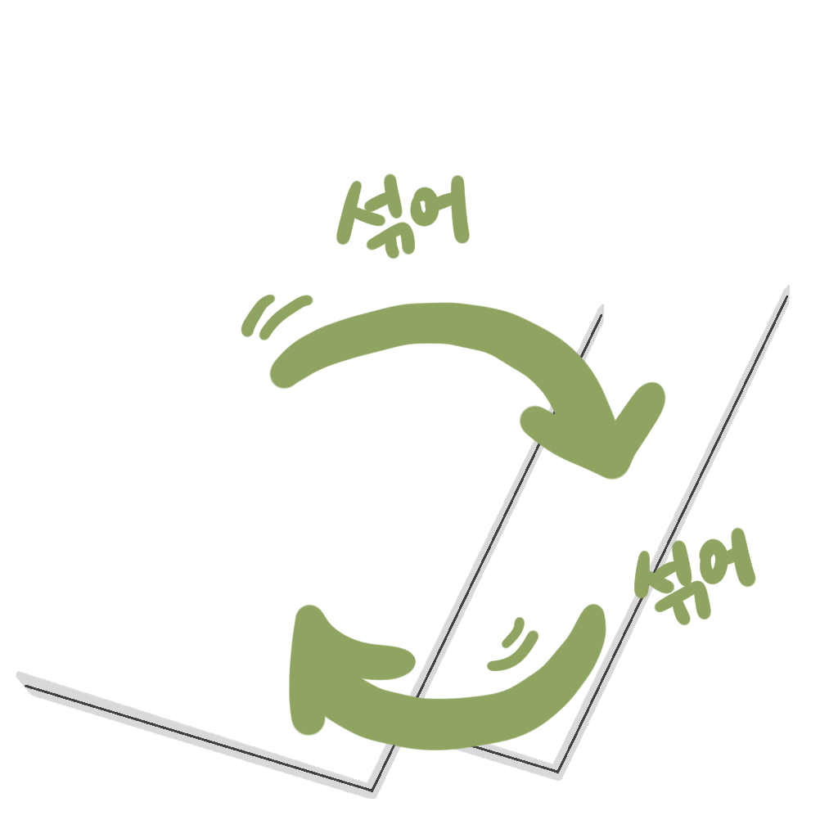
‘우리반 친구를 찾아라!’ 놀이 방법
건우!
5. 선생님은 우리반 친구들의 그림을 뒤집어 잘 섞고, 랜덤으로 학생 한 명을 불러
종이를 뽑게 합니다. 그 학생은 뽑은 종이의 주인공이 누구인지 찾습니다.
Notes:
친구들에게 우선 어떤 그림인지 보여줍니다.

Slide 8
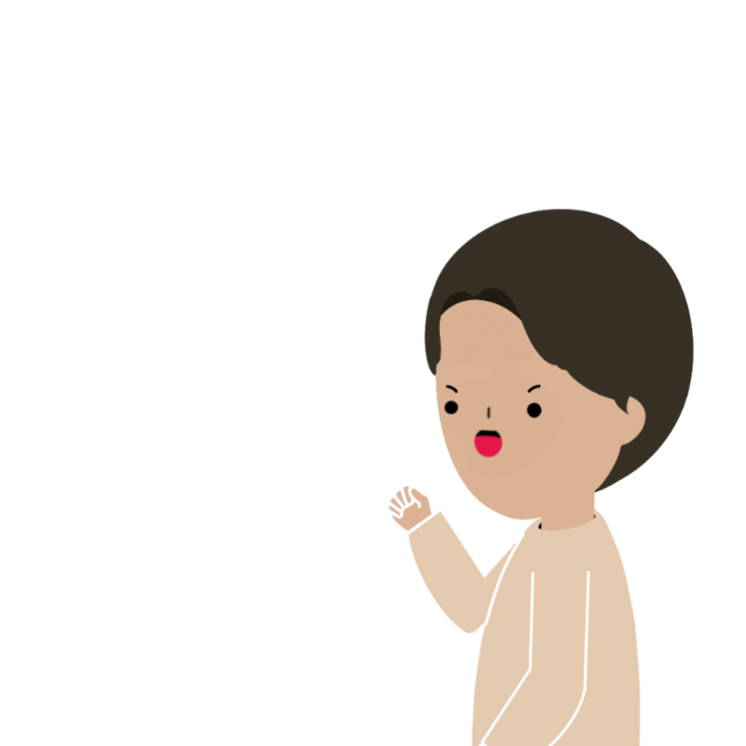
‘우리반 친구를 찾아라!’ 놀이 방법
건우!
정답!
6. 이름이 지목된 친구는 정답인지 아닌지 알려줍니다.

Slide 9
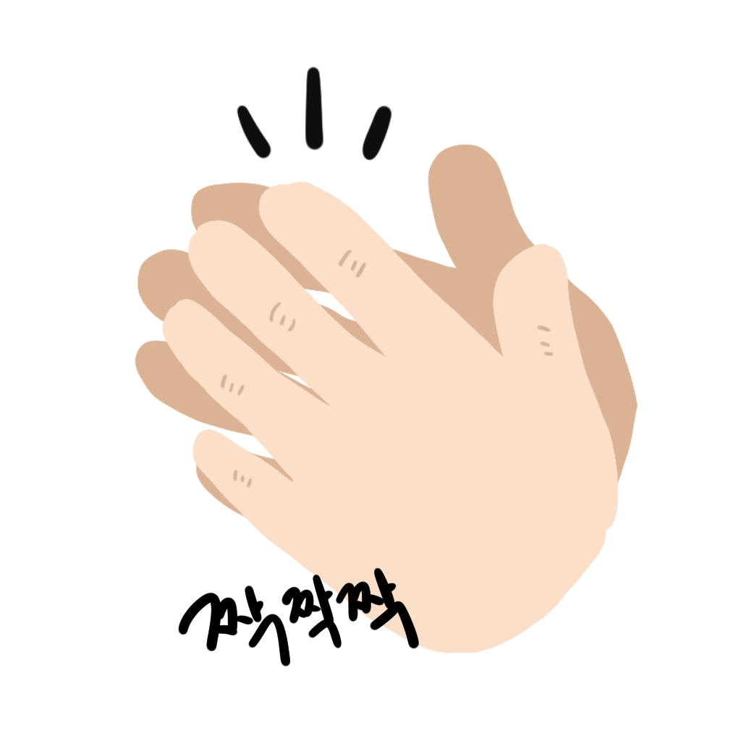
‘우리반 친구를 찾아라!’ 놀이 방법
ㅈ..지현이?
* 같은 모둠이어서 정답을 알고 있는 사람은 말하지 않아요.
7. 정답을 맞히면 박수를! 틀리면 다시 한 번 그림 속 친구의 얼굴을
찾아봅니다. 2번 이상 틀리면 다른 친구들이 정답을 맞혀도 좋아요.

Slide 10
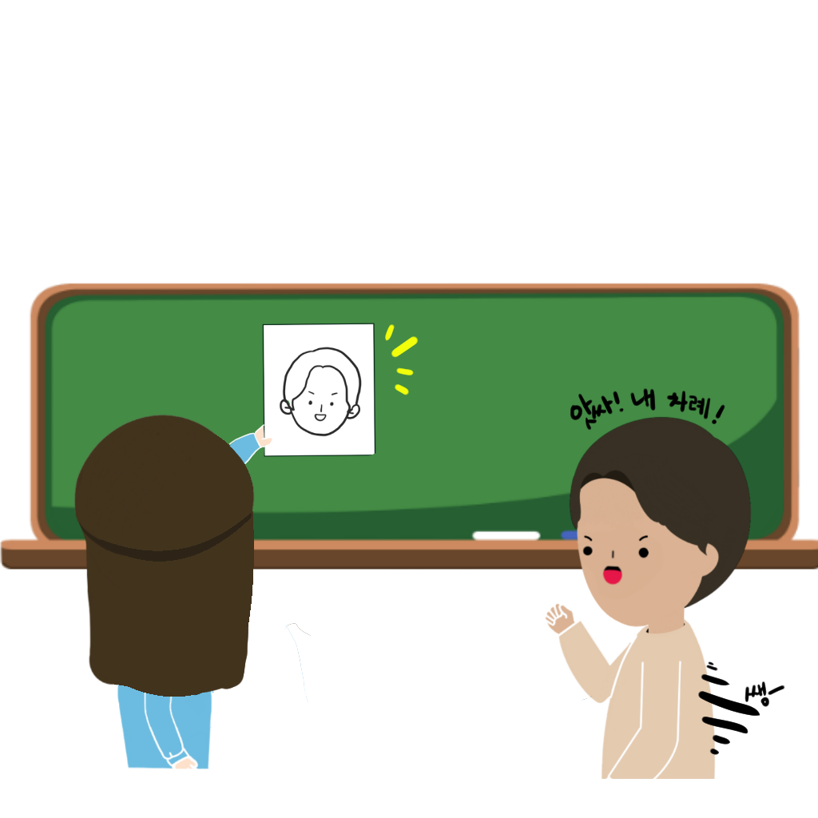
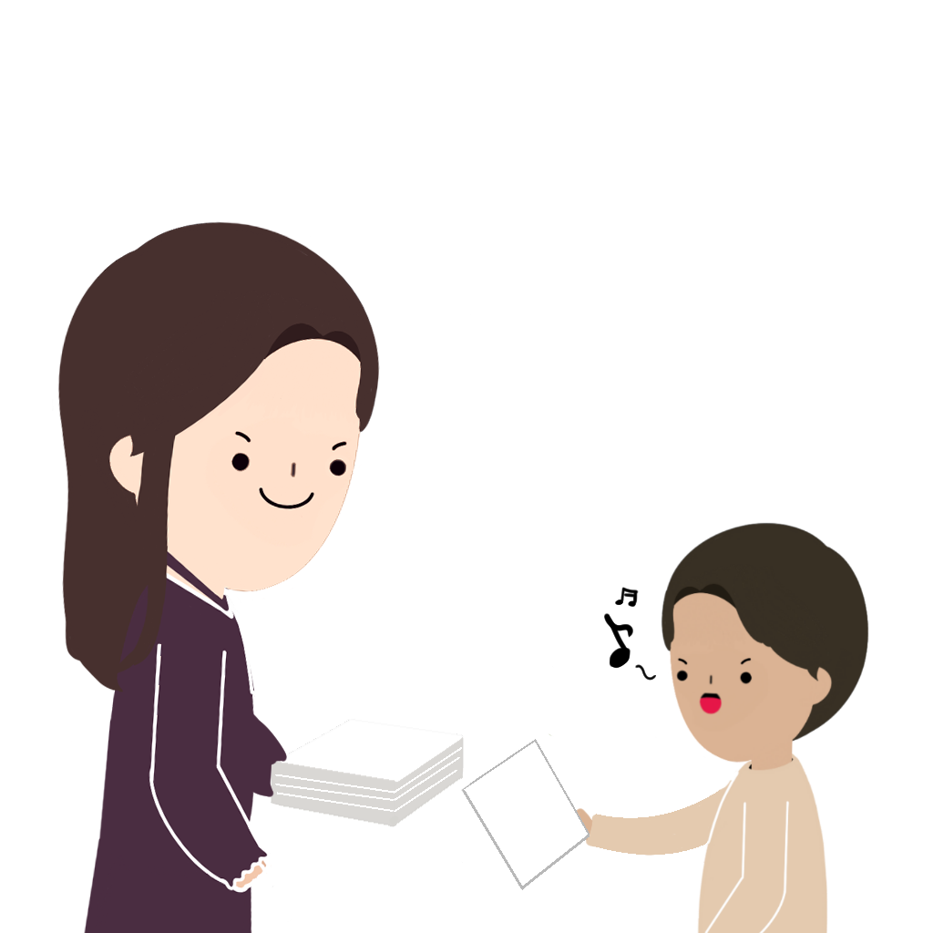
‘우리반 친구를 찾아라!’ 놀이 방법
8. 정답을 맞히면 그 그림은 칠판에 게시합니다. 그림 속 주인공인 친구는
앞으로 나와 다음 게임의 문제를 맞히는 정답자가 됩니다.

Slide 11
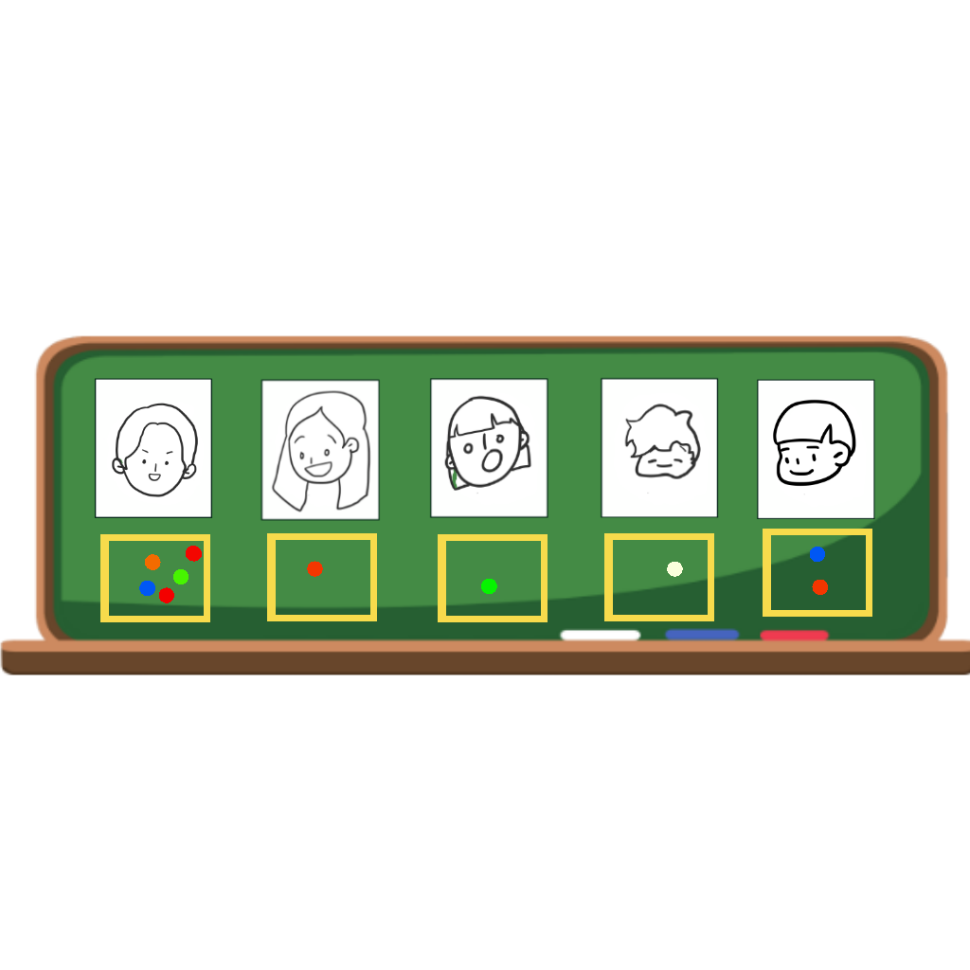
‘우리반 친구를 찾아라!’ 놀이 방법
9. 모든 놀이가 끝나면 우리반 친구들의 얼굴이 걸린 칠판을 보고
우리반 친구의 얼굴과 가장 닮은 그림을 찾아 투표합니다.

Slide 12
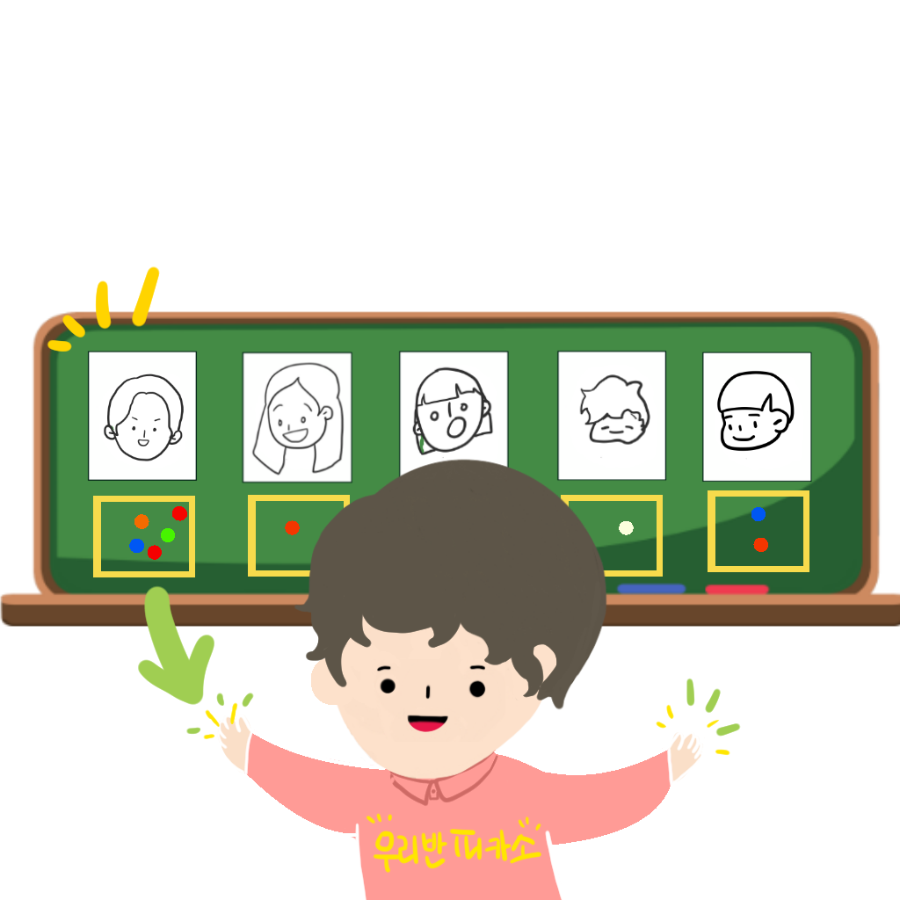
‘우리반 친구를 찾아라!’ 놀이 방법
10. 가장 많은 표를 얻은 그림을 그린 친구는 우리반 피카소로 임명합니다.

Slide 13
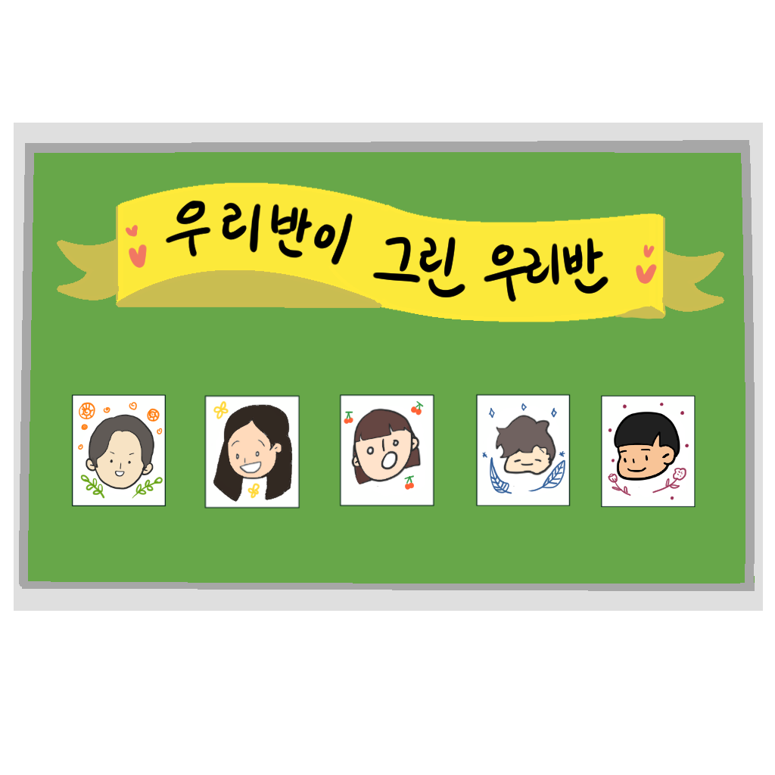
‘우리반 친구를 찾아라!’ 놀이 방법
11. 추후에 본인 얼굴을 색칠하고, 이름을 쓴 뒤 교실 한 켠에
“우리반이 그린 우리반”이라고 환경 게시를 해도 좋아요.

